Slide 1



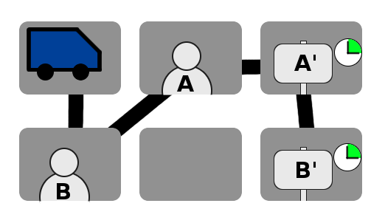
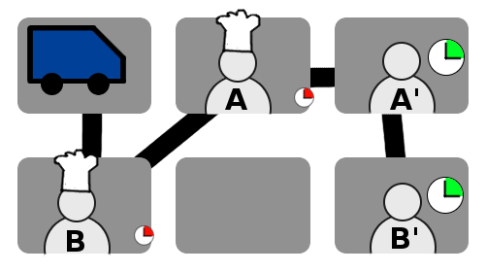
LA DISTRIBUTION DE REPAS
DÉPARTEMENT D' INFORMATIQUE
Akira BAES, Emile PALMIERI-ADANT, Christian FRANTZEN et Marius KÜPPER
Dial-A-Ride Problem (DARP)
Le concept original
Il y a n clients qui envoyent une requête de transport depuis un point de départ jusqu'à leur destination désirée, et m véhicules qui réalisent les tournées.
Il s'agit donc d'un problème d' optimisation qui consiste à trouver la route la plus optimale pour chaque véhicule.
Ce problème suit un certain nombre de contraintes :
• Chaque véhicule possède une capacité maximale et une durée maximale pour sa tournée.
• Chaque client a un temps de transport maximal.
• Un client peut spécifier :
- soit l'heure de départ désirée (requête outbound)
- soit l'heure d'arrivée désirée (requête inbound)
- une déviation maximale de l'heure désirée
L'optimisation de la distribution des repas
Le DARP adapté à notre problème
Notre problème traite un cas spécifique qui est une version un peu modifiée du problème DARP classique :
On transporte n repas de leur cuisinier à leur destinataire et on dispose d'un nombre m de livreurs qui réalisent les tournées.
On peut dire que les clients d'un DARP classique sont les repas de notre problème spécifique.
On traite alors que des requêtes inbound puisque le client spécifie quand il veut reçevoir son repas et le cuisinier s'adapte.
Notre projet consiste à créer un algorithme pour résoudre ce problème.
UNIVERSITÉ LIBRE DE BRUXELLES - FACULTÉ DES SCIENCES
Qu'est-ce qu'un algorithme ?
Un algorithme est un ensemble de règles dont
l'application permet de résoundre un
problème énoncé au moyen d'un nombre fini
d'opérations. Un algorithme peut être traduit,
grâce à un langage de programmation, en
un programme exécutable par un ordinateur.
Qu'est-ce qu'un langage
de programmation ?
Un langagede programmation possède
une syntaxe, un vocabulaire et une grammaire,
tout comme une langue humaine, à la
différence qu'il est aussi compréhensible par
un ordinateur. Il en existe une multitude et ils
sont utilisés en informatique pour écrire des
algorithmes.
© Toute reproduction, même partielle, doit indiquer clairement le nom de tous les auteurs, le nom du Département,
ainsi que la mention « Printemps des Sciences 2016 – Exposition des Sciences – Bruxelles »

Slide 2
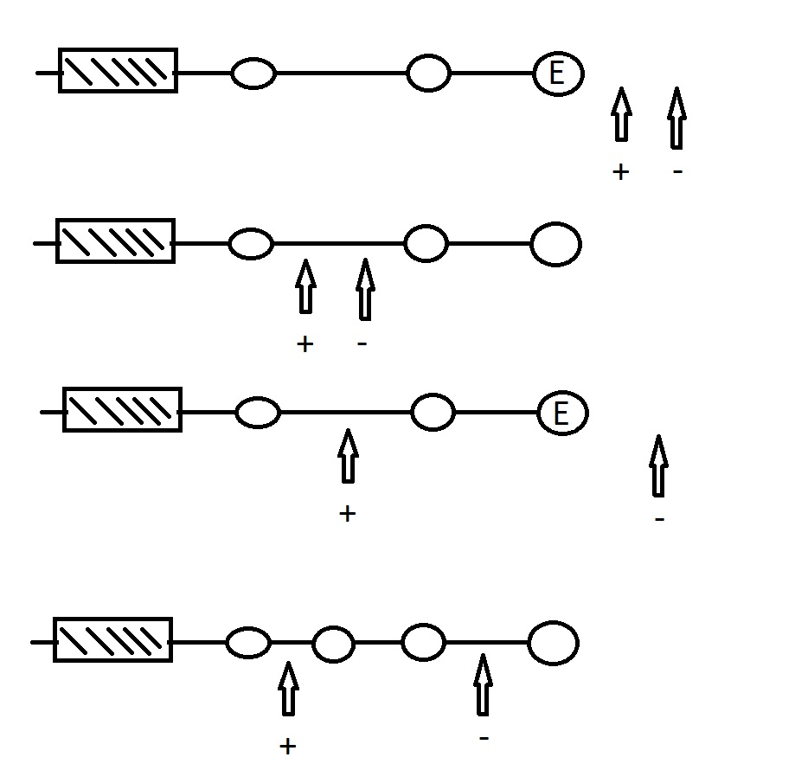
Modélisation du problème
Il est important de pouvoir modéliser un problème réel – c'est à dire utiliser une formulation mathématique ou informatique dans le but de pouvoir manipuler les données plus facilement.
UNIVERSITÉ LIBRE DE BRUXELLES - FACULTÉ DES SCIENCES
Les différents insertions :
- 1
- 2
- 3
- 4
© Toute reproduction, même partielle, doit indiquer clairement le nom de tous les auteurs, le nom du Département,
ainsi que la mention « Printemps des Sciences 2016 – Exposition des Sciences – Bruxelles »

